Slide 1
UTFPR News

Slide 2
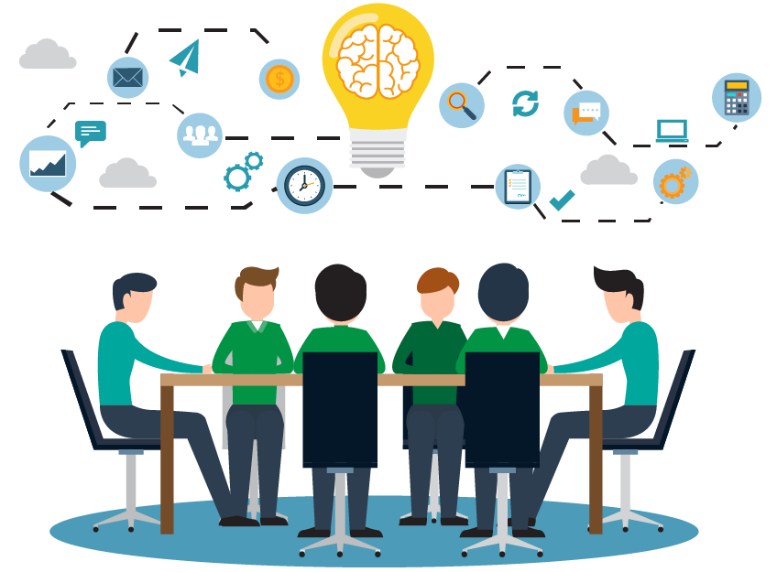
Integrantes
Marcos Barros
Weldemio Cavalcante

Slide 3
Escopo do projeto
Justificativa
Proposta
Plano geral do projeto
Status atual
Próximos passos

Slide 4

Justificativa
Durante o ano do Câmpus, acontecem diversos eventos promovidos pelos cursos de graduação, pós graduação, eventos de extensão, eventos de direção.
Atualmente, existe um local centralizado, porém o acesso é somente via web.
Um aplicativo para gerenciar e visualizar eventos seria de grande auxílio para a comunidade acadêmica ser informada de tudo que acontece no Câmpus.
Exemplos: Semana Acadêmica, SEI SICITE, Dia de Campo, Jogos intercursos, etc.

Slide 5
Proposta
Aplicativo para gerenciamento de eventos do Câmpus Dois Vizinhos

Slide 6
Plano Geral do Projeto
Durante o ano do Câmpus, acontecem diversos eventos promovidos pelos cursos de graduação, pós graduação, eventos de extensão, eventos de direção.
Atualmente, existe um local centralizado, porém o acesso é somente via web.
Um aplicativo para gerenciar e visualizar eventos seria de grande auxílio para a comunidade acadêmica ser informada de tudo que acontece no Câmpus.
Exemplos: Semana Acadêmica, SEI SICITE, Dia de Campo, Jogos intercursos, etc.

Slide 7
Status atual
Telas de interação, Iniciar, login, Eventos.
Definido Temas, entre claro e escuro.
Menu principal onde estarão os eventos.
Banco de Dados (falta o marcos me dizer mais ou menos como)

Slide 8
Próximos passos
Próximas Atualizações
Cadastro de E-mail.
Testes e validação
De acordo com as funcionalidades forem surgindo, haverá a necessidade de testar e validar com cliente/ Usuário.

Slide 9
Perguntas ?

